Slide 1
Использование современных образовательных технологий в дополнительной образовательной деятельности «Разговариваем – выговаривая».
МБДОУ «Детский сад №15»
Учитель-логопед:
Иванова Наталья Сергеевна

Slide 2
Пояснительная записка
Рабочая программа «Разговариваем – выговаривая» представляет собой целостную, систематизированную модель педагогического процесса, предлагаемого для индивидуальной, коррекционной работы для детей с фонетическими нарушениями и фонетико-фонематическими нарушениями речи с 4 до 7 лет. Программа соответствует требованиям Федерального государственного образовательного стандарта дошкольного образования.

Slide 3
Нормативно правовые документы
Федеральный закон «Об образовании в Российской федерации» от 29.12.2012 № 273-ФЗ.
Федеральный государственный образовательный стандарт дошкольного образования;
Конвенция ООН о правах ребенка;
Декларация прав ребенка;
Основная образовательная Программа МБДОУ № 15
Программа логопедической работы «Воспитание и обучение детей дошкольного возраста с фонетико-фонематическим недоразвитием речи» Т. Б Филичева, Г. В. Чиркина.
Постановление Главного государственного санитарного врача РФ от 4 июля 2014 г. № 41 «Об утверждении СанПин 2.4.4.3172-14 «Санитарно-эпидемиологические требования к устройству, содержанию и организации режима работы образовательных организаций дополнительного образования детей».

Slide 4
Актуальность программы
Данная коррекционно-развивающая программа разработана в целях оказания логопедической помощи дошкольникам, имеющим нарушение звукопроизношения с фонематическими нарушениями речи.
Овладение правильным произношением речевых звуков является одним из очень важных звеньев в развитии речи ребенка. Заканчивается процесс становления звукопроизношения к 5-6-летнему возрасту, когда ребенок правильно может произносить все звуки (Парамонова Л.Г.). Однако благополучное формирование звукопроизносительной стороны речи происходит далеко не всегда. У многих детей дефекты звукопроизношения, возникнув и закрепившись в детстве, с большим трудом преодолеваются в последующие годы и могут сохраниться на всю жизнь.

Slide 5
Целевые ориентиры
активно взаимодействует со сверстниками и взрослыми, участвует в совместных играх;
способен договариваться, учитывать интересы и чувства других, сопереживать неудачам и радоваться успехам других, стараться разрешать конфликты;
может фантазировать вслух, играть звуками и словами;
проявляет любознательность, задает вопросы, касающиеся близких и далеких предметов и явлений, интересуется причинно-следственными связями (как? почему? зачем?), пытается самостоятельно придумывать объяснения явлениям природы и поступкам людей;
обладает начальными знаниями о себе, о предметном, природном, социальном и культурном мире, в котором он живет.

Slide 6
Цель:
Развитие и совершенствование органов артикуляции и мелкой моторики, создание оптимальных условий для успешной коррекции звукопроизношения у дошкольников с нарушениями речи.

Slide 7
Задачи:
Подготовить речевой аппарат для правильного формирования артикуляционных укладов для основных фонетических групп звуков.
Формировать произвольные движения органов артикуляции.
Способствовать развитию правильного физиологического и речевого дыхания.
Развитие мелкой моторики рук.

Slide 8
Особенности программы:
Особенностями моей работы являются следующие современные технологии: су-джок терапия, техника тестопластика, игры с крупами, логоритмика.
Данная дополнительная образовательная деятельность облегчает подготовку к основным занятиям по коррекции звукопроизношения.

Slide 9
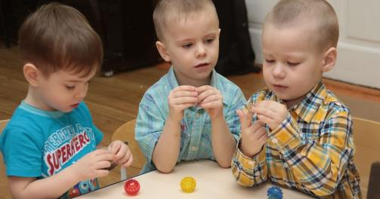
Одной из нетрадиционных логопедических технологий является Су-Джок терапия.
( «Су» – кисть, «Джок» - стопа).
Су-джок-терапия – это оригинальный способ проработки рефлекторных точек кистей и стоп, активно используют в качестве массажа при дизартрических расстройствах, для развития мелкой моторики пальцев рук, а так же с целью общего развития.

Slide 10
Использование техники «Тестопластика»
Тестопластика – это искусство создания объемных и рельефных изделий из теста (соленого теста). Прежде всего, с помощью лепки происходит развитие мелкой моторики пальцев, координации движение рук.

Slide 11
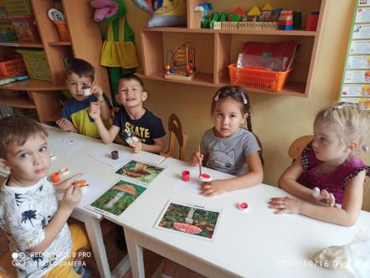
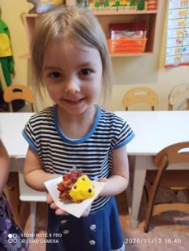
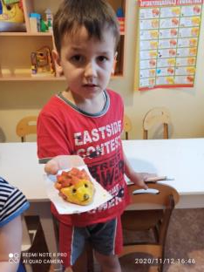
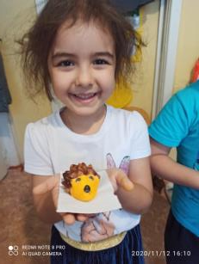
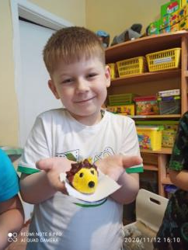

Slide 12
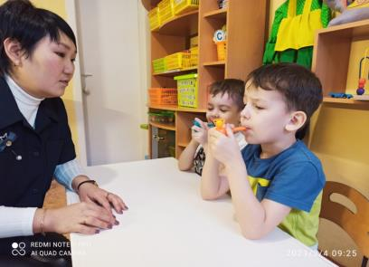
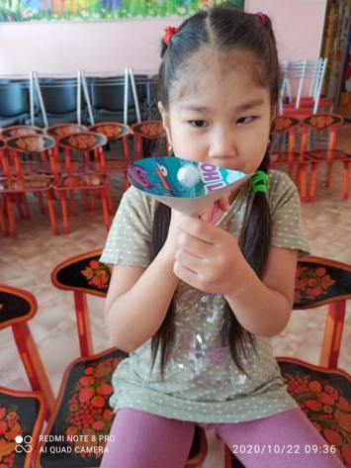
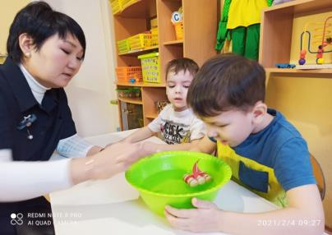
Развитие речевого дыхания

Slide 13
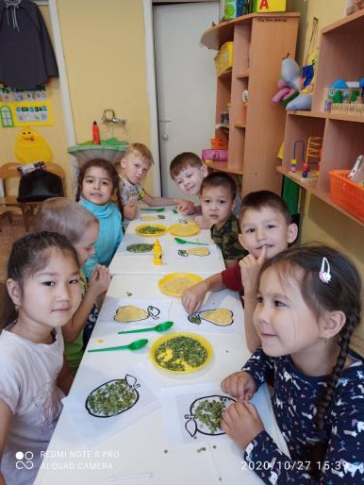
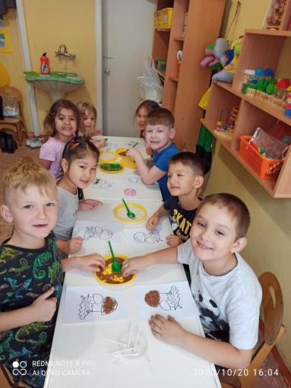
Игры с крупами

Slide 14
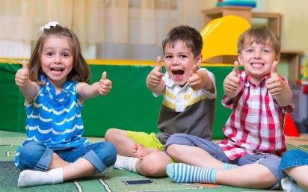
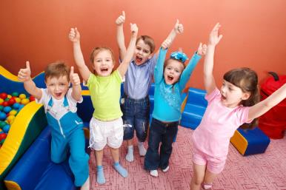
Логоритмика
Логоритмика – это комплекс двигательных упражнений, в которых разные движения (туловища, головы, рук, ног) сопровождаются произношением специального языкового материала с музыкальным сопровождением.

Slide 15
Спасибо за внимание!

